Slide 1



Desenvolvimento de Sistemas
Curso Técnico 2025 ☺
AULA 11
Modelagem de Sistemas
Professor Lucas Naspolini

Slide 2

AULA 12
Introdução à Linguagem UML
Conceito de Linguagem UML
Diagramas UML
Diagrama de Caso de Uso
Atividades

Slide 3

Linguagem UML
Unified Modeling Language

Slide 4


Conceito de UML
É uma abordagem para representar de forma visual, informações e estruturas de dados de um sistema ou processo.
Do inglês “Unified Modeling Language”, a UML é muito usada na engenharia de software e gerenciamento de projetos para facilitar a compreensão do sistema e a comunicação entre a equipe.

Slide 5
Conceito de UML
Ela é usada para visualizar, especificar, construir e escrever documentos que façam uso de sistemas complexos de software.
A UML é uma combinação de várias notações orientadas a objetos: design orientado a objetos, técnica de modelagem de objetos e engenharia de software orientada a objetos.

Slide 6

Vantagens da UML
Evitar problemas de entendimento entre os stakeholders e evitar erros na hora de levantar os requisitos do projeto.
Servir como uma documentação visual que ajuda a manter um registro claro do projeto.
Ajudar a identificar problemas de design ou inconsistências antes da implementação.
Fornecer uma abordagem padrão de informações, tornando mais fácil a colaboração em equipes multidisciplinares.

Slide 7

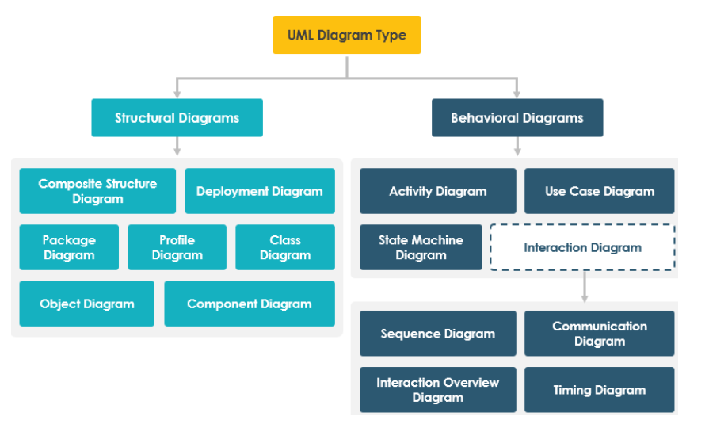
Diagramas UML

Slide 8
Diagrama de Caso de Uso
Papel dos Atores no Sistema

Slide 9
Diagrama de Caso de Uso
Um diagrama de Caso de Uso UML, mostra por meio de uma linguagem simples (linguagem natural ou estruturada) as etapas e atores de um sistema.
Elementos que podem ser documentados:
Quais atores interagem com o caso de uso.
Quais etapas devem ser executadas.
Quais parâmetros devem ser fornecidos.
Quais são as restrições e validações, etc.

Slide 10
Características - Diagrama de Caso de Uso
Linguagem simples e acessível ao cliente.
Compreender o comportamento dos stakeholders.
Mostra o sistema a partir da perspectiva do usuário.
Diagrama mais abstrato da UML (flexível e informal).
Usado no início da modelagem (etapa de requisitos).
Utilizado como técnica de elicitação de requisitos.
Define o que o sistema faz e não como faz.

Slide 11
Cenários / Casos de Uso
Descrevem uma situação de uso do sistema.
Incluem informações como:
Nome do cenário
Ator ou atores
Pré-condição / Pós condição
Fluxo normal / Fluxos alternativos

Slide 12
Caso de Uso Descritivo
Descrição do Caso de Uso - É a etapa em que é descrito o detalhamento do processo escolhido para ilustrar uma situação em que determinada função do sistema deve realizar. Um caso de uso indica uma funcionalidade do sistema. Exemplos: Abrir Conta, Sacar, Verificar Saldo, etc.
Atores - São as diferentes pessoas (ou dispositivos) que usam o sistema. Representam os papéis desempenhados enquanto o sistema opera, ou seja, ator é qualquer coisa que se comunica com o sistema, sendo externo ao sistema em si.

Slide 13
Especificação de Caso de Uso
Pré-Condição - Ação necessária para realizar a atividade que deseja ser feita.
Pós-Condição - Resultado esperado após concluir a atividade realizada na pré-condição ou resultado esperado no final da situação do cenário.
Fluxo Principal - Etapas realizadas conforme o esperado em um cenário ideal.
Fluxo Alternativo - Etapas em que as atividades geram um resultado alternativo em relação ao cenário real esperado.

Slide 14
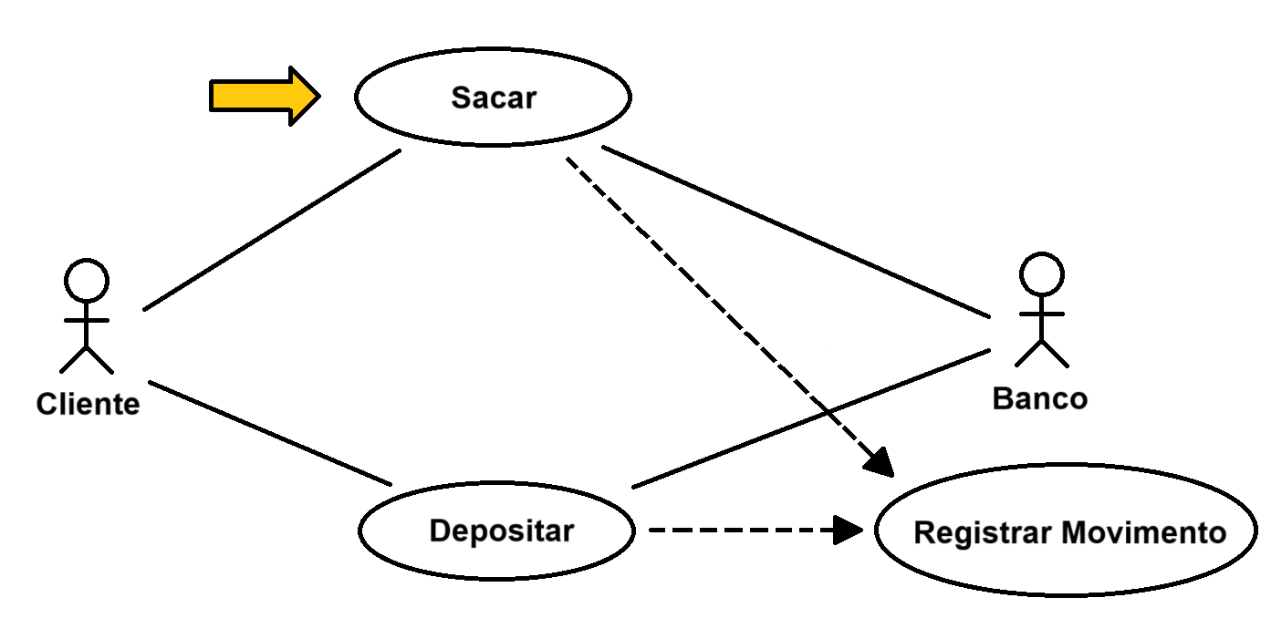
Diagrama de Caso de Uso

Slide 15
Caso de Uso Descritivo
Nome do Cenário: Operação em Banco
Atores: Cliente, Banco
Pré-condição: Conta e senha validadas
Pós-condição: Registro do movimento no saldo da conta
Fluxo normal Fluxo alternativo
1. Entrar com valor da operação (Saque - Saldo Insuficiente)
2. Confirmar dados e operação
3. Registrar movimento na conta 3.1 Apresentar aviso ao cliente

Slide 16
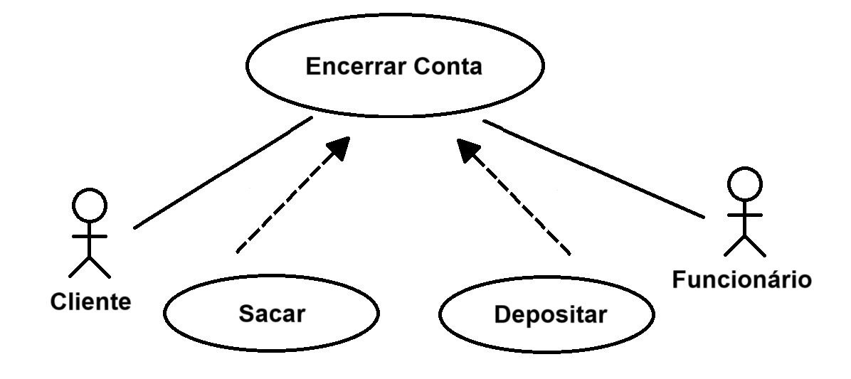
Diagrama de Caso de Uso

Slide 17
DÚVIDAS?
PERGUNTAS?

Slide 18

Atividade (UML)
Escolher 3 funcionalidades / requisitos de sistema (cadastrar, logar, criar um dado, listar algo) do projeto de SA. Em equipes, utilizando ferramenta para criação que desejar, elaborar diagramas de caso de uso para cada uma das funcionalidades.
- Enviar no AVA (e incluir na documentação da SA).

